Slide 1
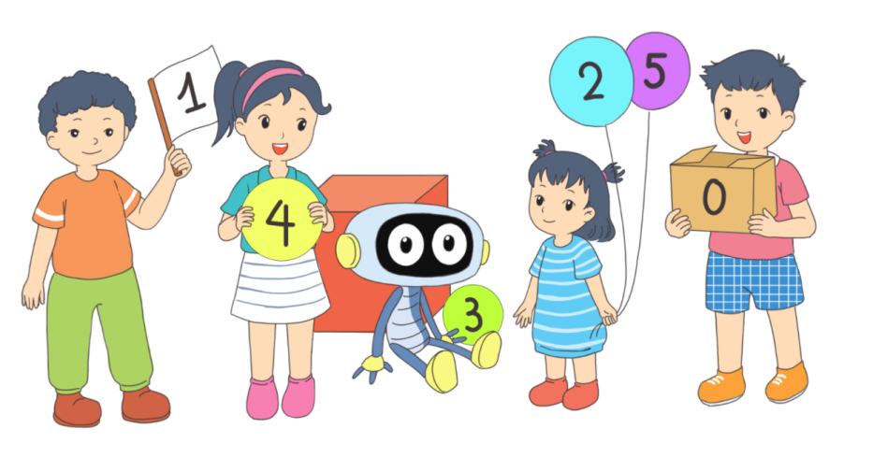
TOÁN
2
Notes:
Tác giả bộ ppt Toán + TV2: Phan Thị Linh – Đà Nẵng
Sđt lh: 0916.604.268
+ Zalo: 0916.604.268
+ Facebook cá nhân: https://www.facebook.com/nhilinh.phan/
+ Nhóm chia sẻ tài liệu: https://www.facebook.com/groups/443096903751589
Hãy liên hệ chính chủ sản phẩm để được hỗ trợ và đồng hành trong suốt năm học nhé!

Slide 2
Khởi động

Slide 3
CỨU LẤY CÁ VOI
Whale Rescue Story

Slide 4
ĐÊM QUA, MỘT CƠN BÃO LỚN ĐÃ XẢY RA NƠI VÙNG BIỂN CỦA CHÚ CÁ VOI
CƠN BÃO ĐÃ CUỐN CHÚ CÁ VOI ĐI XA VÀ SÁNG DẬY CHÚ BỊ MẮC CẠN TRÊN BÃI BIỂN
MỘT ĐÁM MÂY MƯA HỨA SẼ GIÚP CHÚ NẾU CÓ NGƯỜI GIẢI ĐƯỢC CÂU ĐỐ CỦA MÂY MƯA
Subtitle : turn on CC
CÁC EM TRẢ LỜI THẬT ĐÚNG ĐỂ GIÚP CHÚ CÁ VOI TỘI NGHIỆP VỀ NHÀ NHÉ !

Slide 5
Có 5 câu hỏi, mỗi câu trả lời đúng thì mưa sẽ đổ xuống và nước biển dâng lên, hoàn thành xong 5 câu sẽ cứu được cá voi.

Slide 6
200 + 800 = ?
1 000
CƠN MƯA SỐ 1 …

Slide 7
500 + 500 = ?
1 000
CƠN MƯA SỐ 2 …

Slide 8
1 000 – 300 = ?
700
CƠN MƯA SỐ 3 …

Slide 9
1000 – 200 = ?
800
CƠN MƯA SỐ 4 …

Slide 10
482 – 412 = ?
70
CƠN MƯA CUỐI …

Slide 11
CẢM ƠN CÁC BẠN THẬT NHIỀU!
CÁC BẠN GIỎI QUÁ!

Slide 12
CHỦ ĐỀ 12: PHÉP CỘNG, PHÉP TRỪ TRONG PHẠM VI 1 000
BÀI 62: PHÉP TRỪ (có nhớ)
TRONG PHẠM VI 1 000
Notes:
Tác giả bộ ppt Toán + TV2: Phan Thị Linh – Đà Nẵng
Sđt lh: 0916.604.268
+ Zalo: 0916.604.268
+ Facebook cá nhân: https://www.facebook.com/nhilinh.phan/
+ Nhóm chia sẻ tài liệu: https://www.facebook.com/groups/443096903751589
Hãy liên hệ chính chủ sản phẩm để được hỗ trợ và đồng hành trong suốt năm học nhé!

Slide 13
S/95
Notes:
Tác giả bộ ppt Toán + TV2: Phan Thị Linh – Đà Nẵng
Sđt lh: 0916.604.268
+ Zalo: 0916.604.268
+ Facebook cá nhân: https://www.facebook.com/nhilinh.phan/
+ Nhóm chia sẻ tài liệu: https://www.facebook.com/groups/443096903751589
Hãy liên hệ chính chủ sản phẩm để được hỗ trợ và đồng hành trong suốt năm học nhé!

Slide 14
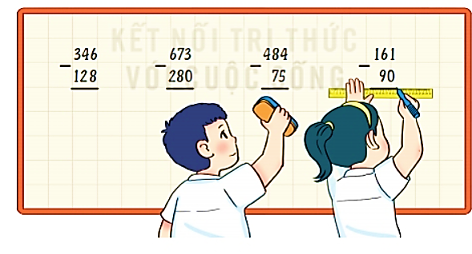
1
Trong bức tranh, Việt vô ý xoá kết quả của các phép tính. Hãy giúp Mai tìm lại kết quả của các phép tính trên bảng.

Slide 15
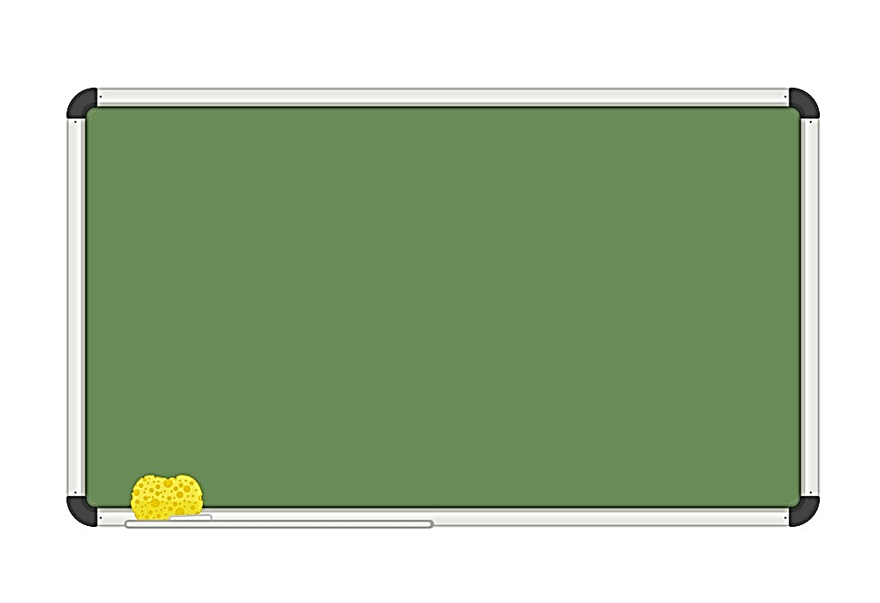
1
346
128
673
280
484
75
161
90
–
–
–
–
218
393
409
71

Slide 16
2
Tìm chữ số thích hợp.
5 5 2
2 0 8
7 2 9
1 6 1
6 2 6
3 1 9
7 5 4
5 6 3
–
–
–
–
?
?
?
?
3 4 4
5 6 8
3 0 7
1 9 1
?
?
?
?

Slide 17
3
Kết quả của mỗi phép tính tương ứng với một chữ cái sau:
521 – 140 | 145 – 38 | 1 000 – 600 | 231+ 427
H
= 381
N
= 107
G
= 400
R
= 658
Tính kết quả của mỗi phép tính rồi tìm chữ cái tương ứng với kết quả đó để giải ô chữ sau:
R
N
G
H
TRUNG THỰC

Slide 18
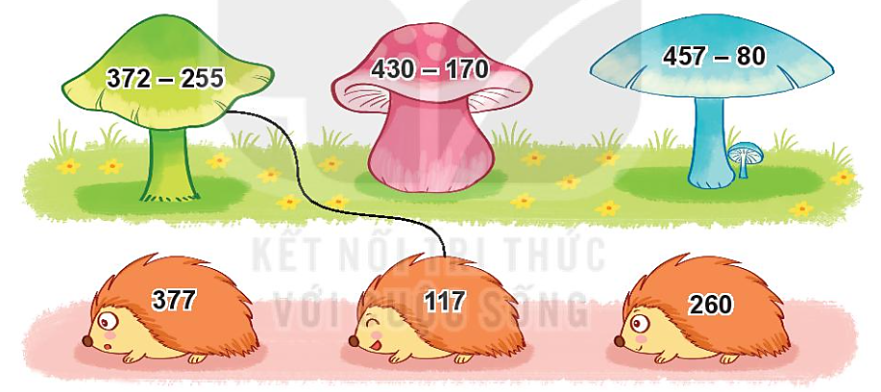
4
Tìm cây nấm cho mỗi bạn nhím.
1
3

Slide 19
5
Biết độ cao của một số núi ở Việt Nam như sau:
Tên núi | Độ cao
Núi Bà Đen (Tây Ninh) | 986 m
Núi Cấm (An Giang) | 705 m
Núi Ngự Bình (Thừa Thiên –Huế) | 107 m
Núi Sơn Trà (Đà Nẵng) | 696 m
a) Trong các núi đó, núi nào cao nhất, núi nào thấp nhất?
b) Núi Bà Đen cao hơn núi Cấm bao nhiêu mét?
c) Núi Ngự Bình thấp hơn núi Sơn Trà bao nhiều mét?

Slide 20
5
Biết độ cao của một số núi ở Việt Nam như sau:
Tên núi | Độ cao
Núi Bà Đen (Tây Ninh) | 986 m
Núi Cấm (An Giang) | 705 m
Núi Ngự Bình (Thừa Thiên –Huế) | 107 m
Núi Sơn Trà (Đà Nẵng) | 696 m
a) Trong các núi đó, núi nào cao nhất, núi nào thấp nhất?
Núi cao nhất là: núi Bà Đen.
Núi thấp nhất là: núi Ngự Bình.

Slide 21
5
Biết độ cao của một số núi ở Việt Nam như sau:
a) Núi Bà Đen cao hơn núi Cấm số mét là:
986 – 705 = 281 (m)
Đáp số 281 mét.
b) Núi Ngự Bình thấp hơn núi Sơn Trà số mét là:
696 – 107 = 589 (m)
Đáp số: 589 mét.
Tên núi | Độ cao
Núi Bà Đen (Tây Ninh) | 986 m
Núi Cấm (An Giang) | 705 m
Núi Ngự Bình (Thừa Thiên –Huế) | 107 m
Núi Sơn Trà (Đà Nẵng) | 696 m

Slide 22
Dặn dò
Notes:
Tác giả bộ ppt Toán + TV2: Phan Thị Linh – Đà Nẵng
Sđt lh: 0916.604.268
+ Zalo: 0916.604.268
+ Facebook cá nhân: https://www.facebook.com/nhilinh.phan/
+ Nhóm chia sẻ tài liệu: https://www.facebook.com/groups/443096903751589
Hãy liên hệ chính chủ sản phẩm để được hỗ trợ và đồng hành trong suốt năm học nhé!

